Slide 1

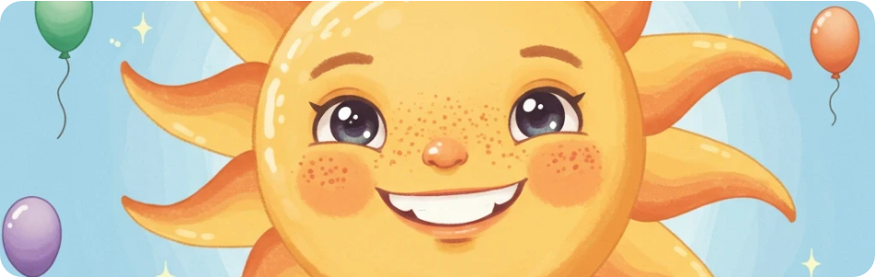
Ông Mặt Trời Óng Ánh
Tác giả: Ngô Thị Bích Hiền

Slide 2

Ông mặt trời óng ánh Tỏa nắng hai mẹ con Bóng con và bóng mẹ Dắt nhau đi trên đường

Slide 3



Bé cùng khám phá
Ông mặt trời óng ánh
Bóng mẹ và bóng con
Ông mặt trời được miêu tả thế nào trong bài thơ?
Hình ảnh hai mẹ con đi ở đâu?
Bóng mẹ và bóng em bé nhue thế nào?

Slide 4
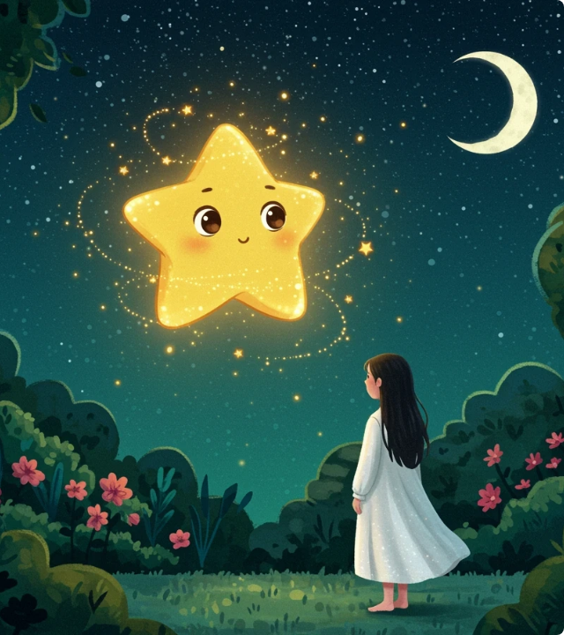
Ông nhíu mắt nhìn em Em nhíu mắt nhìn ông Ông ở trên trời nhé Cháu ở dưới này thôi

Slide 5
Bé và Ông Mặt Trời
- Tình cảm của em bé như thế nào với ông MT?
Chúng mình có yêu quý ông MT không?
Vì sao?
- Tại sao bạn nhỏ trong bài thơ lại phải nhíu mắt khi nhìn ông mặt trời?
- Em bé nói gì với ông MT?

Slide 6
Hai ông cháu cùng cười Mẹ cười đi bên cạnh Ông mặt trời óng ánh

Slide 7
Chúng mình có yêu quý ông MT không?
Vì sao?

Slide 8

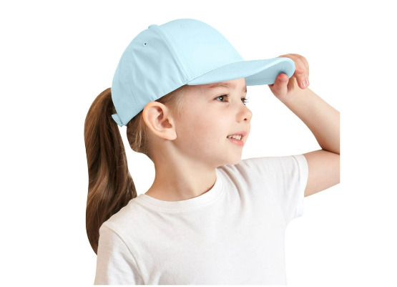
Ông mặt trời tỏa nắng rất đẹp nhưng nắng gắt có thể làm bé bị ốm. Khi ra ngoài trời nắng, bé nhớ phải đội mũ, nón để bảo vệ sức khỏe nhé!

Slide 9

Bé Học Rất Ngoan!
Chúc các bé luôn vui tươi như ông mặt trời nhé!
Hẹn gặp lại các bé ở bài học sau!

